Slide 1
看图说说看，读读看，写写看
Visual Literacy

Slide 2
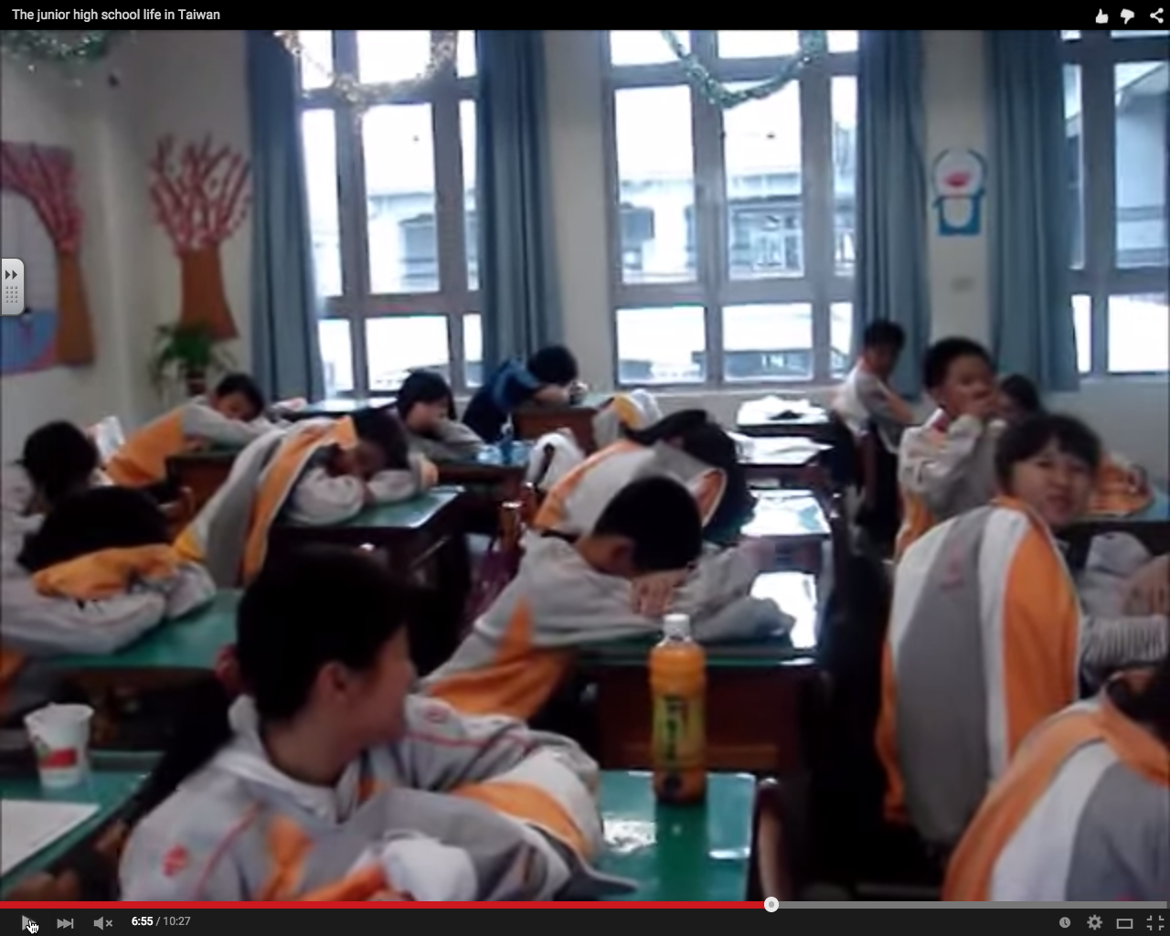
看图读读看，说说看
他们在做什么？
他们在哪里？
他们喜欢睡午觉吗？
Task： 看图想一想, 与同伴分享。

Slide 3
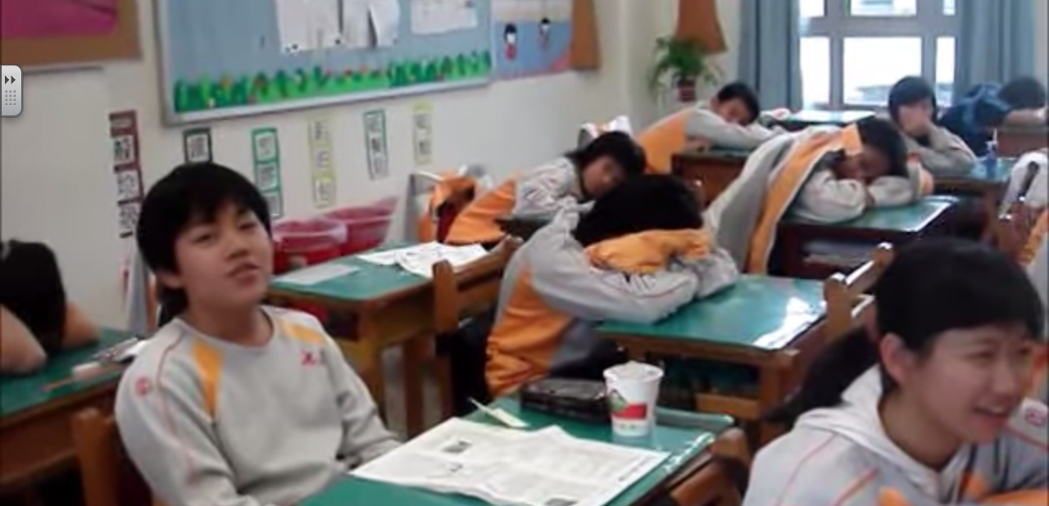
看图读读看
我喜欢睡午觉，
睡午觉后让我头脑清醒。

Slide 4
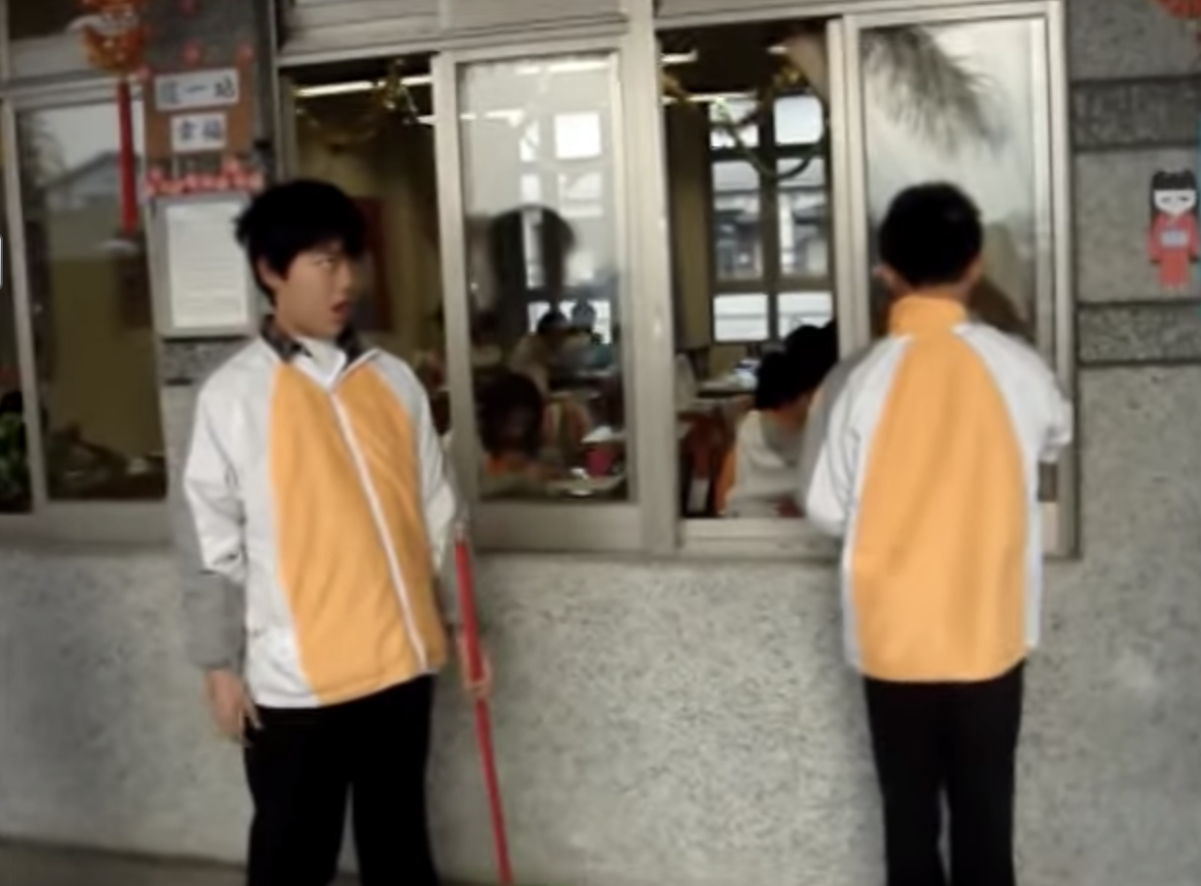
看图读读看，说说看
他在做什么？
他在哪里？
他喜欢打扫吗？
为什么？
Task：看图想一想, 读一读，与同伴分享。。

Slide 5
看图说说看
打扫让他很不开心。
。
他最不喜欢打扫，但是他每天都要打扫。

Slide 6
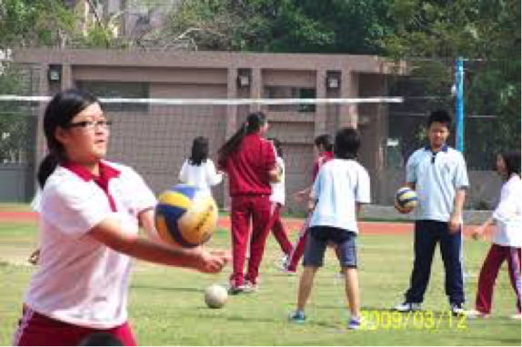
看图说说看
他们在做什么？
他们在哪里？
他们喜欢打排球吗？
为什么？
看图想一想,读一读与同伴分享。

Slide 7
看图说说看
打排球有点累，但是很好玩。
打排球让我身体健康，
打排球也很有趣，
所以我喜欢打排球。

